Slide 1
MOTIVAZIONI D’ACQUISTO ONLINE

Slide 2
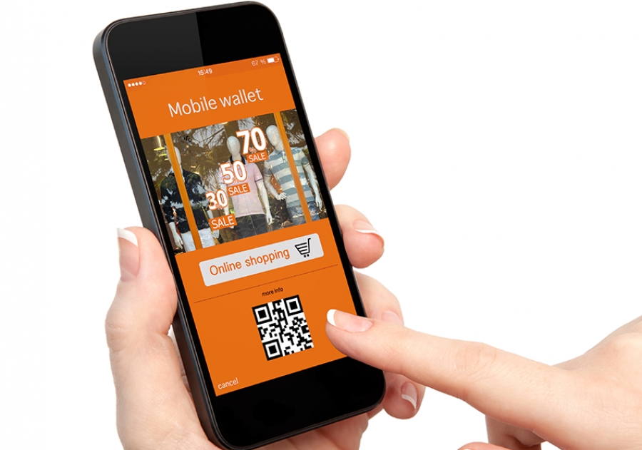
POSSIAMO CLASSIFICARE L’ACQUIRENTE ONLINE IN DIVERSE TIPOLOGIE

Slide 3
CONVENIENCE SHOPPER
Chi preferisce abitualmente acquistare online, soprattutto per risparmiare.
VARIETY-SEEKER
Chi effettua acquisti in rete, non tanto per convenienza, ma specialmente per l’ampia varietà di scelta tra alternative e marche di prodotti.
STORE-ORIENTED SHOPPER
Chi utilizza internet solo raramente per lo shopping, perché preferisce fare compere nei negozi fisici per entrare subito in possesso della merce.
BALANCED BUYER
Chi rappresenta una categoria mista tra le tre precedenti.

Slide 4
ALTRE MOTIVAZIONI D’ACQUISTO ONLINE
MATHWICK, MALTHOTRA E RIGDON, 2001:
Possibilità di avvalersi di diverse fonti d’informazione, nonché di acquistare prodotti molto specifici e personalizzabili.
GANESH ET AL., 2010:
Possibilità di partecipare ad aste di prezzo o di negoziare con i venditori, di andare alla ricerca dell’affare, di stare al passo con le tendenze.

Slide 5
LA STORE IMAGE

Slide 6
IMMAGINE DEL PUNTO VENDITA_
«Il modo in cui il punto vendita viene rappresentato nella mente dell’acquirente, in parte per le sue qualità funzionali e in parte per un’unicità di attributi psicologici»
(Martineau, 1958, p.58)

Slide 7
LINDQUIST, 1974 ha identificato ben nove diversi elementi che contribuiscono a formare l’immagine dello store:
Caratteristiche dell’assortimento esposto (MERCHANDISING)
Livello di servizio fornito
Tipologie di clienti frequentanti
Presenza di attrezzature fisiche
Livelli di comfort
Presenza di promozioni
Ambientazione generale
Reputazione e affidabilità
Altri attributi relativi al gradimento post-acquisto

Slide 8
Hanno identificato attributi e fattori simili, evidenziando come tra di essi assuma particolare criticità la merce in esposizione
BEARDEN, 1977
GHOSH, 1990

Slide 9
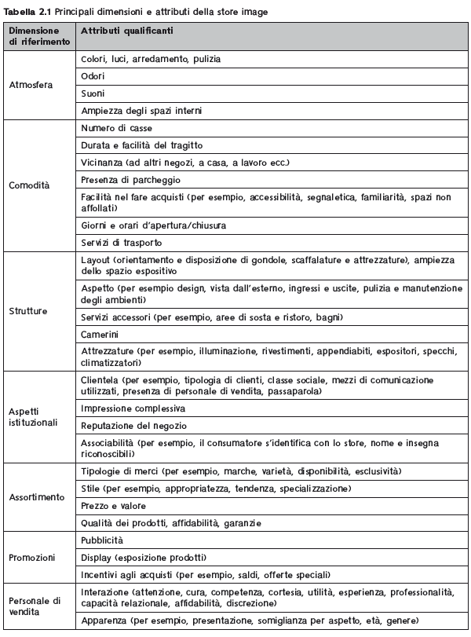

Slide 12
IL POSIZIONAMENTO STRATEGICO

Slide 13
Il posizionamento è fondamentale per la definizione delle strategie di qualsiasi impresa.
Per comprenderne il significato, bisogna partire da quello che avviene nella mente del cliente, e non da quello che le imprese «fanno» al prodotto/servizio mediante le attività di marketing.

Slide 14
Il posizionamento mira a capire come il mercato target percepisce una marca (brand) traducendola in una serie di caratteristiche rilevanti.
Riguarda perciò, il posto che la marca effettivamente occupa nello spazio percettivo del consumatore rispetto alle marche concorrenti.

Slide 15
ARNOTT, 1992
«Il processo deliberato, proattivo e interattivo di definizione, modifica, e monitoraggio delle percezioni dei consumatori relative a un prodotto commercializzabile»
dove il termine prodotto deve essere qui inteso più genericamente come «brand» nel senso allargato.

Slide 16
QUINDI,
IL POSIZIONAMENTO DEI PRODOTTI E FORMULE COMMERCIALI SI FONDA SULLE PERCEZIONI DEI CLIENTI E NON SU QUELLE DELLE IMPRESE.

Slide 17
ATTRIBUTI DI POSIZIONAMENTO E BENEFICI PER L’ACQUIRENTE

Slide 18
I RETAILER devono essere in grado di posizionare strategicamente le loro formule commerciali in modo da incontrare gli attributi d’immagine che si formano nella mente dei clienti target.
Si tratta di identificare e offrire una combinazione di prodotti, prezzi e servizi commerciali che sia attrattiva per gli acquirenti.
Ciò richiede di modellare la VALUE PROPOSITION dei retailer sulla base di attributi di posizionamento che si adattino ai benefici ricercati dai clienti.

Slide 19
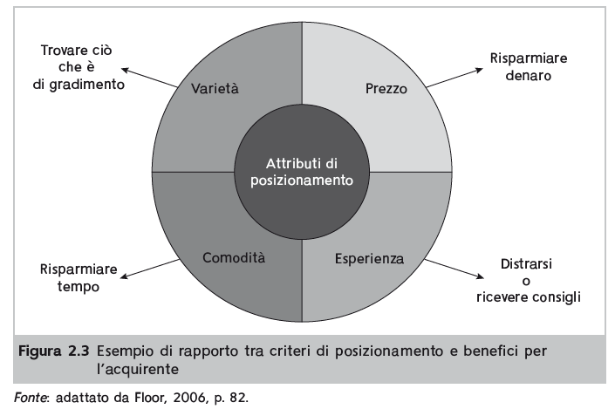

Slide 20
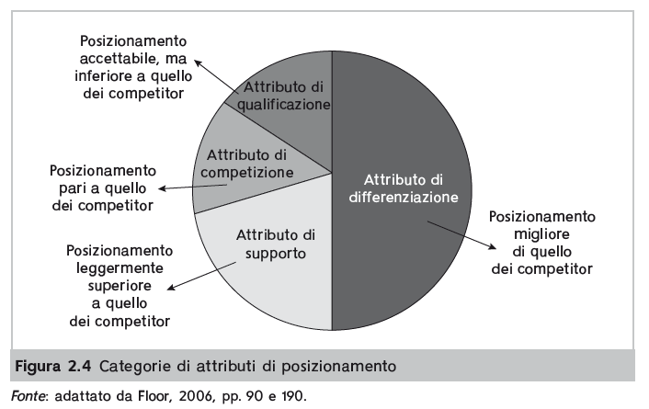

Slide 21
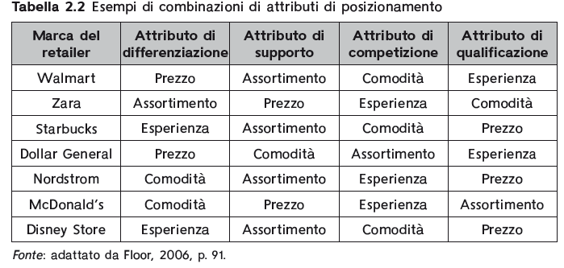
Esempi di classificazione della formula commerciale di diversi retailer, utilizzando il mix di posizionamento delle categorie di attributi

Slide 22
UNA STRATEGIA DI POSIZIONAMENTO APPROPRIATA SI BASA SULLA CAPACITA’ COMPLESSIVA DEL RETAILER DI FAR LEVA SU COMPETENZE CHIAVE CHE LO RENDONO IDENTIFICABILE E DISTINGUIBILE

Slide 23
Il riposizionamento

Slide 24
Una strategia meno drastica è IL
RIPOSIZIONAMENTO DELLA PROPOSTA DI VALORE
La decisione di riposizionare la formula commerciale non viene presa su base regolare, ma è meditata a valle di un periodo prolungato di calo delle vendite, al pari di quello che si verifica nella fase di declino nel ciclo di vita del prodotto.

Slide 25
Dal posizionamento alle politiche di retailing mix

Slide 26
SPECIFICA COMBINAZIONE DI DECISIONI DI MARKETING OPERATIVO (RETAILING MIX), RAGGRUPPABILI NELLE SEGUENTI AREE:

Slide 27
POLITICHE MERCEOLOGICHE
POLITICHE DI PREZZO
POLIICHE DI PUNTO VENDITA
POLITICHE DI SERVIZIO ALLA CLIENTELA
POLITICHE DI COMUNICAZIONE

